Slide 1
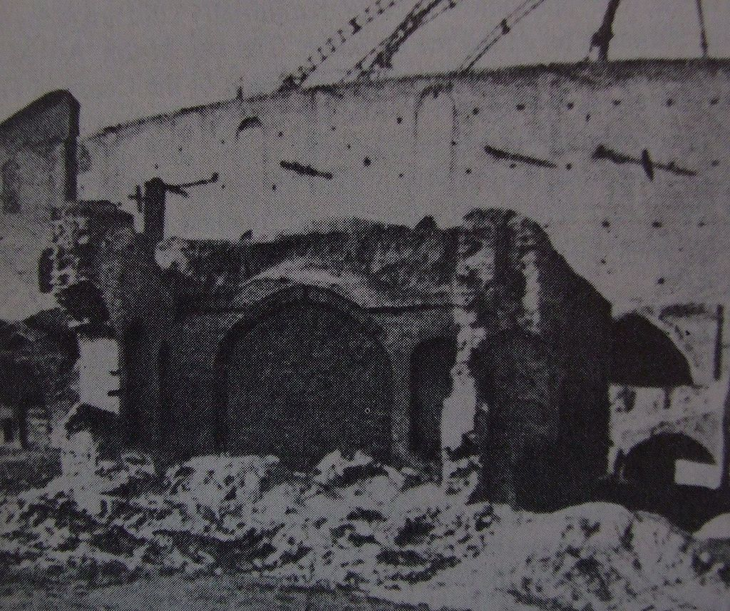
Síyáh-Chál

Slide 4
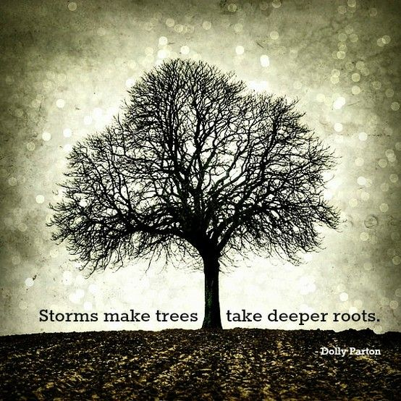
.
ในช่วงเวลาของการทดสอบเราต้องทำให้รากของเราหยั้งลึกยิ่งขึ้น
ระลึกถึงพระบาฮาอุลลาห์และพระผู้เป็นเจ้า
การอธิษฐาน
ศึกษาธรรมลิขิตศักดิ์สิทธิ์
นำคำสอนมาใช้ปฏิบัติ
พายุทำให้ต้นไม้ หยั่งรากลึก
In times of tests, we need to more our roots deeper
Remembrance of God
Prayer
Study the Holy Writings
Put the teachings into practice

Slide 5
One night, in a dream, these exalted words were heard on every side: “Verily, We shall render Thee victorious by Thyself and by Thy Pen. Grieve Thou not for that which hath befallen Thee, neither be Thou afraid, for Thou art in safety. Erelong will God raise up the treasures of the earth—men who will aid Thee through Thyself and through Thy Name, wherewith God hath revived the hearts of such as have recognized Him.”[8]
While engulfed in tribulations I heard a most wondrous, a most sweet voice, calling above My head. Turning My face, I beheld a Maiden—the embodiment of the remembrance of the name of My Lord—suspended in the air before Me. So rejoiced was she in her very soul that her countenance shone with the ornament of the good pleasure of God, and her cheeks glowed with the brightness of the All-Merciful. Betwixt earth and heaven she was raising a call which captivated the hearts and minds of men. She was imparting to both My inward and outer being tidings which rejoiced My soul, and the souls of God’s honoured servants.
Pointing with her finger unto My head, she addressed all who are in heaven and all who are on earth, saying: By God! This is the Best-Beloved of the worlds, and yet ye comprehend not. This is the Beauty of God amongst you, and the power of His sovereignty within you, could ye but understand. This is the Mystery of God and His Treasure, the Cause of God and His glory unto all who are in the kingdoms of Revelation and of creation, if ye be of them that perceive. This is He Whose Presence is the ardent desire of the denizens of the Realm of eternity, and of them that dwell within the Tabernacle of glory, and yet from His Beauty do ye turn aside.[9]

Slide 6
One night, in a dream, these exalted words were heard on every side: “Verily, We shall render Thee victorious by Thyself and by Thy Pen. Grieve Thou not for that which hath befallen Thee, neither be Thou afraid, for Thou art in safety. Erelong will God raise up the treasures of the earth—men who will aid Thee through Thyself and through Thy Name, wherewith God hath revived the hearts of such as have recognized Him.”[8]
"คืนวันหนึ่งเราฝันว่าได้ยินถ้อยคำอันสูงส่งดังมาจากทุกทิศว่าดังนี้" จริงที่เดียวเราจะทำให้เจ้ามีชัยชนะด้วยตัวของเจ้าเองและด้วยปากกาของเจ้าเองอย่าเศร้าโศกเสียใจในสิ่งที่บังเกิดขึ้นแก่เจ้าเลยและอย่าหวั่นกลัวสิ่งใดเพราะเจ้าจะต้องปลอดภัยในมิช้าพระผู้เป็นเจ้าจะทำให้สมบัติของโลกบังเกิดขึ้นนั่นคือบุคคลที่จะช่วยเจ้าโดยตัวของเจ้าเองและในนามของเจ้าซึ่งพระผู้เป็นเจ้าจะใช้ฟื้นฟูจิตใจของมนุษย์ผู้รู้จักพระองค์เสียใหม่ "จากพระคัมภีร์-สาส์นถึงลูกสุนัขป่า

